Slide 1
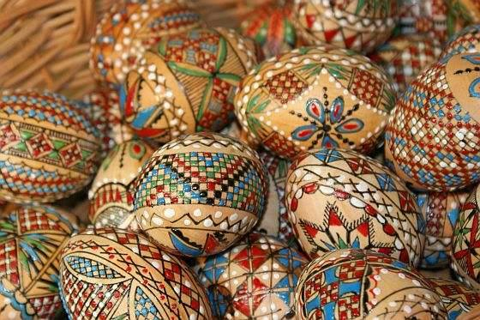

Slide 2
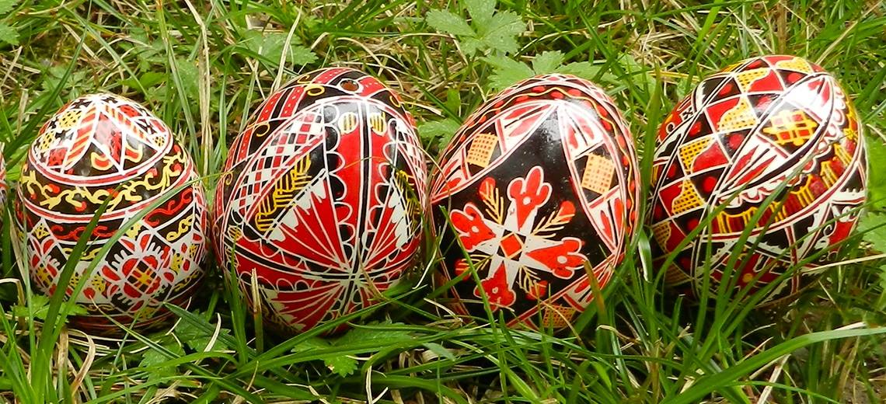

Slide 3
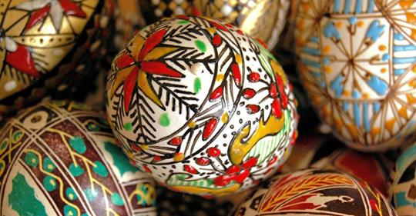

Slide 4
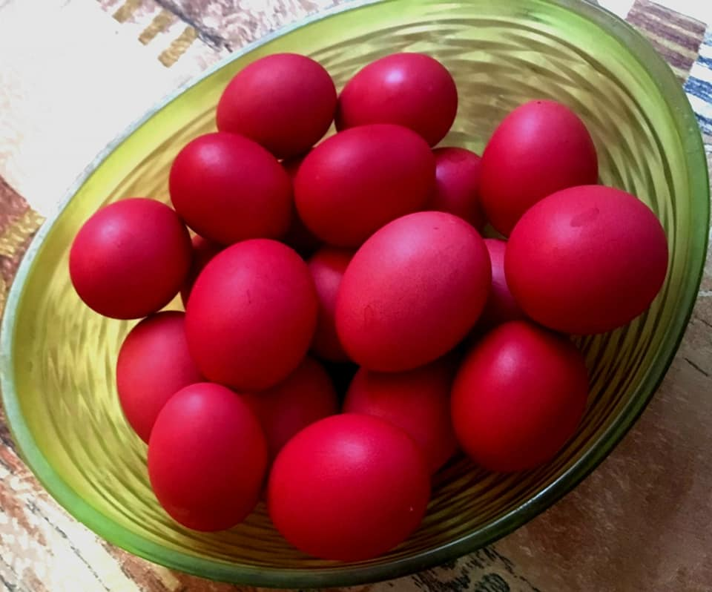

Slide 6
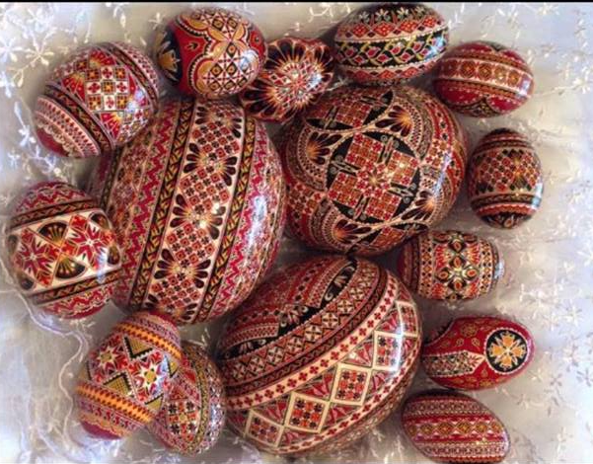

Slide 7
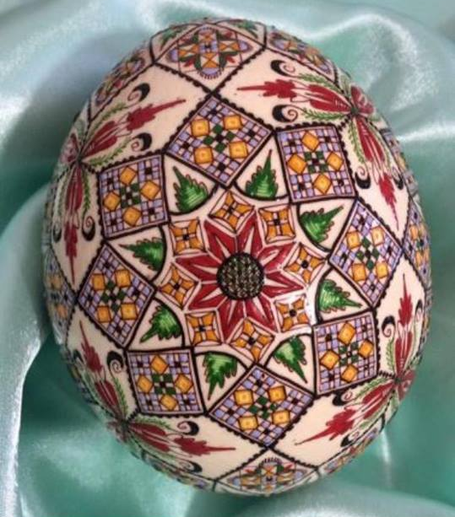
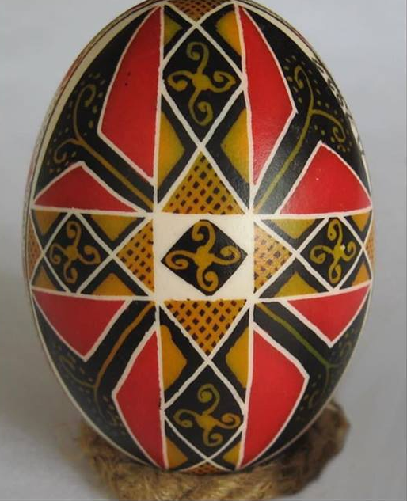

Slide 42
Kaynaklar
https://www.youtube.com/watch?v=u3ULzNKQFZU
https://radioromaniacultural.ro/documentar-traditii-si-obiceiuri-romanesti-de-paste/
https://www.invietraditia.ro/editorial/ia-romaneasca/
https://www.invietraditia.ro/editorial/ceramica-autentica-romaneasca/
https://www.youtube.com/watch?v=r31g70pL_Xk
Doca, Gheorghe; Necat, Bahadır (2018), Învață singur limba română. Curs pentru vorbitorii de limba turcă, București: Niculescu.

